Slide 1
Wythnos Gwaith Ieuenctid 2022 23-30 Mehefin
#WGI22
#LlesGI

Slide 2
Cyflwyniad
Mae Wythnos Gwaith Ieuenctid yn gyfle i ddathlu straeon cadarnhaol a llwyddiannau'r 12 mis diwethaf. Mae’n amser i dynnu sylw at straeon o’r Sector Gwaith Ieuenctid a chydnabod y cyfraniad y mae pawb sy’n gweithio yn y Gwasanaethau Gwaith Ieuenctid wedi’i wneud i bobl ifanc a chymunedau.
Mae'r wybodaeth a ddarperir yma yn amlinellu ein thema ar gyfer yr wythnos a'i fwriad yw eich helpu i gymryd rhan a hyrwyddo'ch gweithgareddau eich hun hefyd. Mae croeso i chi ei ddefnyddio fel y dymunwch ar draws eich sianeli cyfryngau cymdeithasol.
Mae pob diwrnod o'r wythnos yn gyfle i dynnu sylw at gyraeddiadau, dweud diolch, a chynyddu dealltwriaeth o waith ieuenctid - gan gwmpasu gwasanaethau gwaith ieuenctid yn yr ystyr ehangaf.
Tagiwch @YWWales, @Addysg_Cymraeg, a @CWVYS er mwyn i ni allu eich helpu i rannu eich straeon a chael y sylw mwyaf posib yn ystod #WGI22

Slide 3
Cynnwys
Thema a hashnodau #WGI22 #LlesGI
Digwyddiadau a gweithgareddau ar-lein
Ble i ddod o hyd i asedau/graffeg gweledol i gefnogi eich negeseuon
Cefnogaeth i gynllunio cyfryngau cymdeithasol
Enghraifft o destun – negeseuon defnyddiol (y gellir eu haddasu) y gallwch eu defnyddio ar sianeli cyfryngau cymdeithasol
#WGI22
Cofiwch…os gallwch chi, rhowch wybod i ni am eich cynlluniau cyn Wythnos Gwaith Ieuenctid – er mwyn i ni allu eich helpu i’w hyrwyddo ac i godi ymwybyddiaeth o’r hyn sy’n digwydd yn y sector gwaith ieuenctid.

Slide 4
Thema
Ein thema ar gyfer Wythnos Gwaith Ieuenctid 2022 yw ‘Lles’
Byddwn yn canolbwyntio ar y ‘Pum Ffordd at Les’ sydd wedi’u hen sefydlu erbyn hyn i helpu i gydlynu gweithgareddau ac annog ymrwymiad
Y Pum Ffordd at Les yw: Cysylltu, Bod yn Fywiog, Bod yn Sylwgar, Dal ati i Ddysgu a Rhoi.
Ar gyfer pob diwrnod o Wythnos Gwaith Ieuenctid byddwn yn canolbwyntio ar un o’r rhain – cadwch lygad ar agor am fanylion ar sianeli cyfryngau cymdeithasol @YWWales (Twitter a Facebook)
Byddwn yn defnyddio’r hashnodau canlynol: #WGI22 #LlesGI
#WGI22
#LlesGI

Slide 5
Digwyddiadau a Gweithgareddau Ar-lein
Dydd Iau 23 | Dydd Gwener 24​ | Dydd Llun 27​ | Dydd Mawrth 28​ ​ | Dydd Mercher 29 ​ | Dydd Iau 30​
BOD YN FYWIOG Cerdded er Budd Lles gyda Gwasanaeth Ieuenctid Conwy. Ymunwch ar twitter gyda @YWWales a @GIConwyYS | CYSYLLTU Cysylltu trwy goginio gyda Gwasanaeth Ieuenctid Torfaen Ymunwch ar twitter gyda @YWWales a @torfaenyouth | ​DAL ATI I DDYSGU Beth am gael ychydig o hwyl yn dysgu Cymraeg! Ymunwch ar twitter gyda @YWWales a @learncymraeg | BOD YN SYLWGAR​ Sylwch ar waith ieuenctid agored a dysgu anffurfiol er mwyn hyrwyddo democratiaeth gyda'n digwyddiad rhwydweithio Partneriaid Rhyngwladol Ieuenctid #YWLles. Dilynwch ni ar Trydar: @youthcymru @YWWales | RHOI Byddwn yn rhoi mynediad am ddim i gyrsiau My Money Matters i 10 person lwcus! Ymunwch ar twitter gyda @YWWales a @youngenterprise | DIOLCH YN FAWR! Dathlu Wythnos Gwaith Ieuenctid: Ymunwch gyda @YWWales
16:00-17:30 Gweminar Dan arweiniad EWC a gyda Jim Sweeney (cyn Brif Weithredwr YouthLink Scotland) fel ein siaradwr gwadd. Argymhellir y digwyddiad hwn ar gyfer ymarferwyr ac unrhyw fudd-ddeiliaid sy’n gweithio gyda phobl ifanc. Cofrestrwch yma | ​ |  | ​10:00-12.00 Cwrs ar-lein am ddim ‘Adeiladu Gwytnwch Gweithwyr Ieuenctid’ Mae’r cwrs hwn yn cael ei gynnig am ddim yn ystod Wythnos Gwaith Ieuenctid gan Victoria English, siaradwr, darlithydd ac ymgynghorydd Iechyd Meddwl arobryn. Cofrestrwch yma |  | ​
Cofrestrwch!
…ar gyfer dau ddigwyddiad arbennig ar-lein Wythnos Gwaith Ieuenctid
Cadwch lygad am…
negeseuon ar Twitter gan Weinidog y Gymraeg ac Addysg, yn ogystal â Chadeirydd Bwrdd Gweithredu Gwaith Ieuenctid yng Nghymru. Dilynwch @YWWales

Slide 6
Asedau Gweledol
Gellir defnyddio’r asedau gweledol (ar gael ar wahân) unrhyw bryd i hyrwyddo #WGI22 a thema #LlesGI.
Cynnwys/negeseuon yr asedau yw:
Pum Ffordd at Les # WGI22 # LlesGI
Ysbrydolwch eraill, rhannwch eich straeon # WGI22 # LlesGI
Mae’n bryd dweud DIOLCH yn fawr # WGI22 # LlesGI
Dathlwch # WGI22 # LlesGI
ar gyfer cyfryngau cymdeithasol

Slide 7
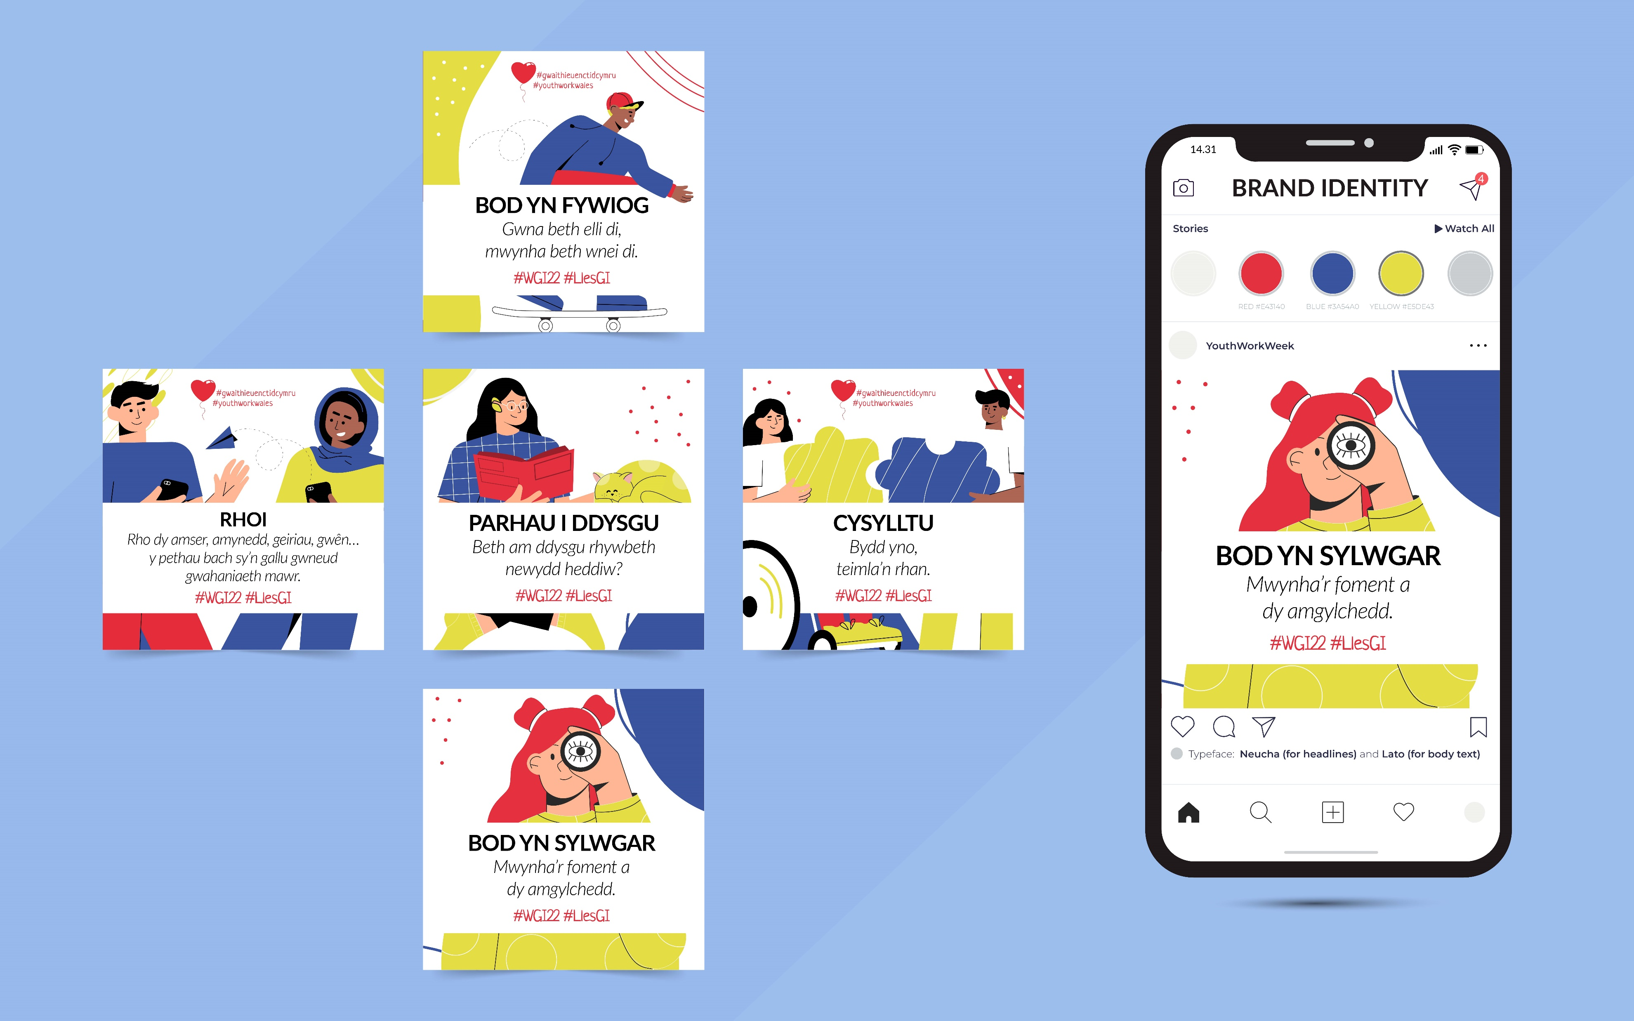

Slide 8
Cefnogaeth
Nod yr esiamplau isod yw i chi eu defnyddio a/neu eu haddasu fel y mynnwch. Dyma ein hawgrymiadau:
Defnyddiwch un o’r asedau ar eich postiadau os nad oes gennych chi eich delweddau/lluniau/fideos eich hun
Cadwch y postiadau’n gryno gan ganolbwyntio ar gael eich prif gynulleidfa i ymateb a rhyngweithio â chi
Tagiwch @YWWales @Addysg_Cymraeg a @CWVYS ble bynnag gallwch chi er mwyn i ni allu helpu i rannu eich negeseuon a thynnu sylw at #WGI22
gyda chyfryngau cymdeithasol

Slide 9
ar gyfer cyfryngau cymdeithasol
ESIAMPL O DESTUN AR GYFER facebook NEU TWITTER
[I’w defnyddio gyda’ch lluniau/fideos eich hun – neu un o’r delweddau a ddarparwyd]
Heddiw yw cychwyn Wythnos Gwaith Ieuenctid yng Nghymru – ac mae’n gyfle i ddathlu ein gweithwyr ieuenctid anhygoel a’u cyfraniadau at fywydau pobl ifanc ledled Cymru.
Mae sawl ffordd o gymryd rhan!
Darganfyddwch fwy gyda @YWWales #WGI22 #LlesGI
Tagiwch: @YWWales @CWVYS @Addysg_Cymraeg
Testun

Slide 10
ar gyfer cyfryngau cymdeithasol
ESIAMPL O DESTUN AR GYFER facebook NEU TWITTER
[I’w defnyddio gyda’ch lluniau/fideos eich hun – neu un o’r delweddau a ddarparwyd]
#WGI22 hapus – mae’n bryd dathlu’r sector gwaith ieuenctid a’r holl gyfleoedd mae’n ei gynnig.
Gadewch i ni rannu ein straeon a rhoi’r gydnabyddiaeth haeddiannol i’n pobl ifanc a gweithwyr ieuenctid.
Mae sawl ffordd o gymryd rhan!
Darganfyddwch fwy gyda @YWWales #WGI22 #LlesGI
Tagiwch: @YWWales @CWVYS @Addysg_Cymraeg
Testun

Slide 11
cyflwyniad i astudiaeth achos
ESIAMPL O DESTUN ASTUDIAETH ACHOS
[Nodwch – ar gyfer yr esiampl hon mae angen rhywun sy’n fodlon darparu clip fideo byr yn siarad am em profiad o waith ieuenctid]
Yr wythnos hon yw Wythnos Gwaith Ieuenctid yng Nghymru – ac mae’n gyfle i ddathlu cyfraniad ein gweithwyr ieuenctid at fywydau pobl ifanc ledled Cymru #WGI22.
Dyma [enw/enwau] i ddweud [ei stori ef/ei stori hi/eu stori nhw] i chi o sut mae gwaith ieuenctid wedi dylanwadu [arno/arni/arnynt] ac wedi [ei ysbrydoli/ei hysbrydoli/eu hysbrydoli].
Darganfyddwch fwy gyda @YWWales #WGI22 #LlesGI
Tagiwch: @YWWales @CWVYS @Addysg_Cymraeg
Testun

Slide 12
Os hoffech i ni eich helpu i hyrwyddo unrhyw rai o’ch prosiectau/gweithgareddau yn ystod #WGI22… neu os oes gennych chi unrhyw gwestiynau, e-bostiwch
ellie@cwvys.org.uk branwen@cwvys.org.uk

